Slide 1
Rekenen
Mevr. Koçak
5 december 2018

Slide 2
Terugblik vorige week
Verschil
Complement
Product

Slide 3
Kahoot!
Herhalen lesstof

Slide 4
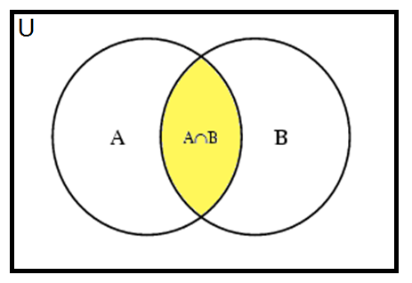
Doorsnede van 2 verzamelingen

Slide 5
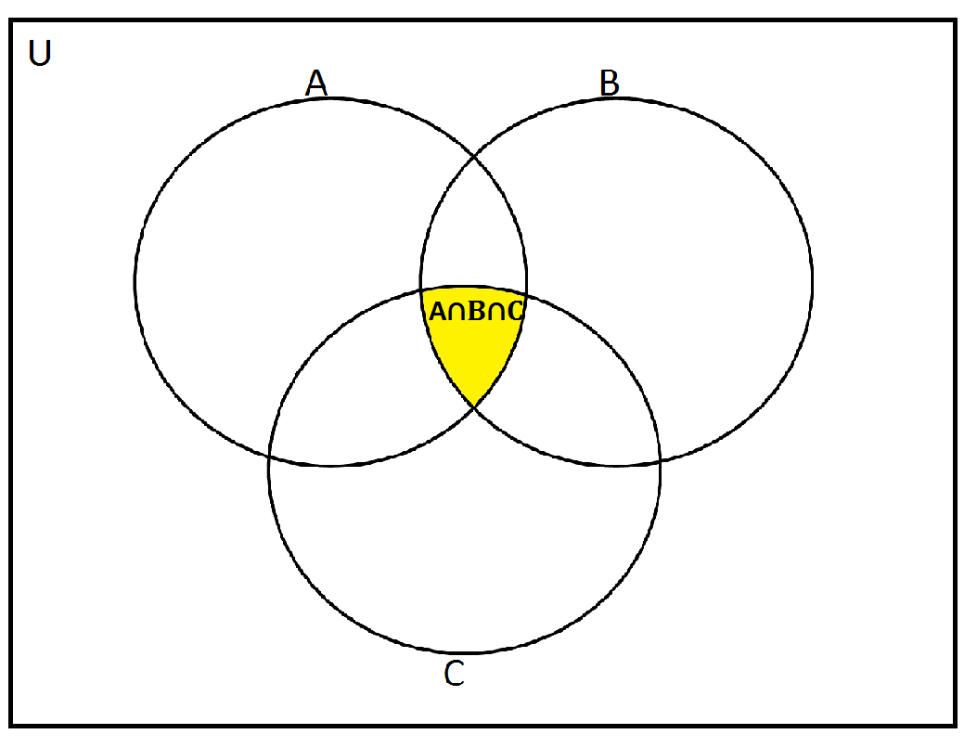
Doorsnede van 3 verzamelingen

Slide 6
Oefenopgave
Maak een venndiagram met verzamelingen A, B en C.
Arceer het gebied van A$∩$C.

Slide 7
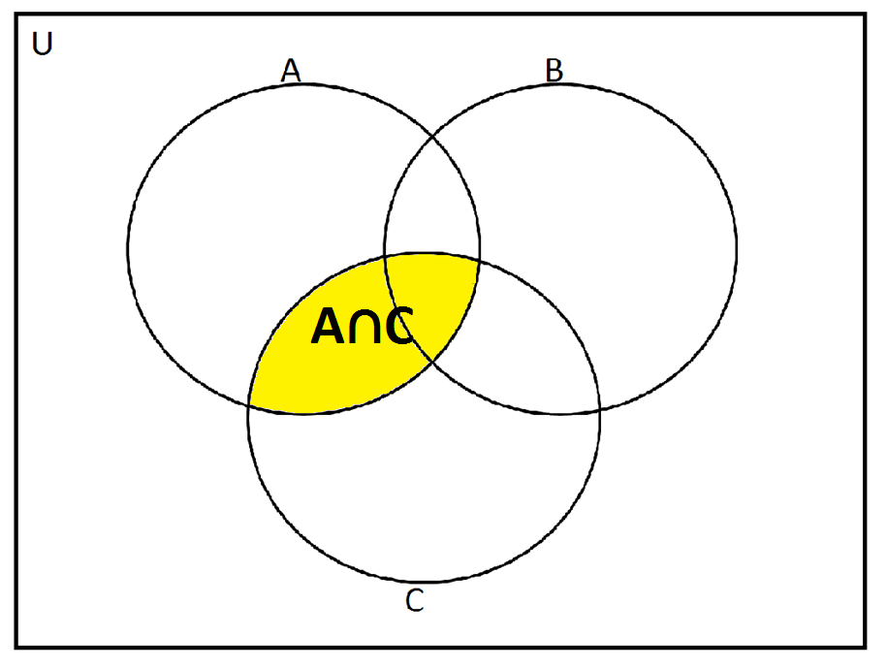

Slide 8
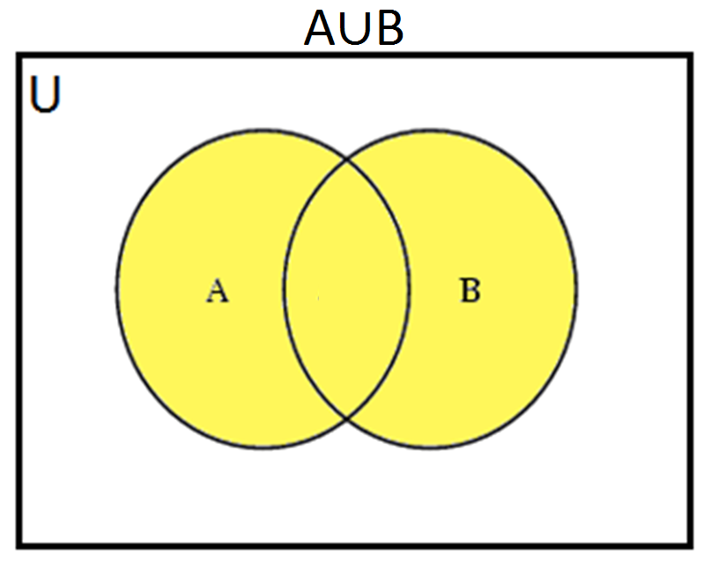
Vereniging van 2 verzamelingen

Slide 9
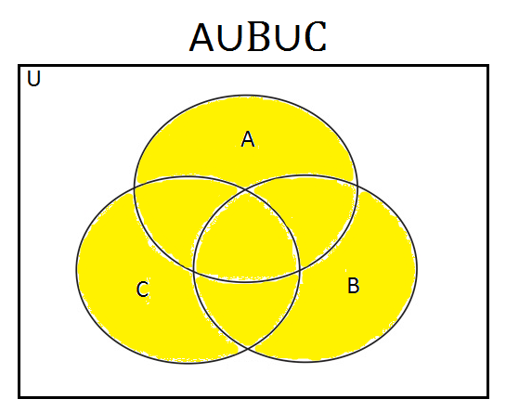
Vereniging van 3 verzamelingen

Slide 10
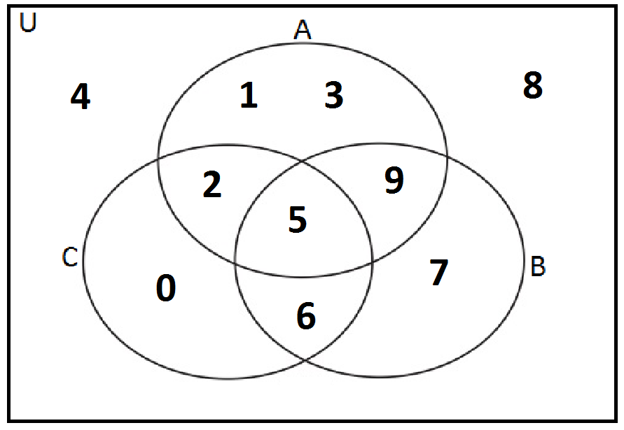
Oefenopgave
Wat is:
A$∩$C
B$∪$C
A$∩$B$∩$C
A$∪$B
A$∪$B$∪$C

Slide 11
Opgaven maken

Slide 12
Opgaven bespreken

Slide 13
Alle deelonderwerpen beschrijven + symbool
Element
Universum
Deelverzameling
Doorsnede
Vereniging
Verschil
Complement
Product

Slide 14
Afsluiting
Wat hebben we vandaag geleerd?
www.verzamelingenleer.jouwweb.nl

